Slide 2
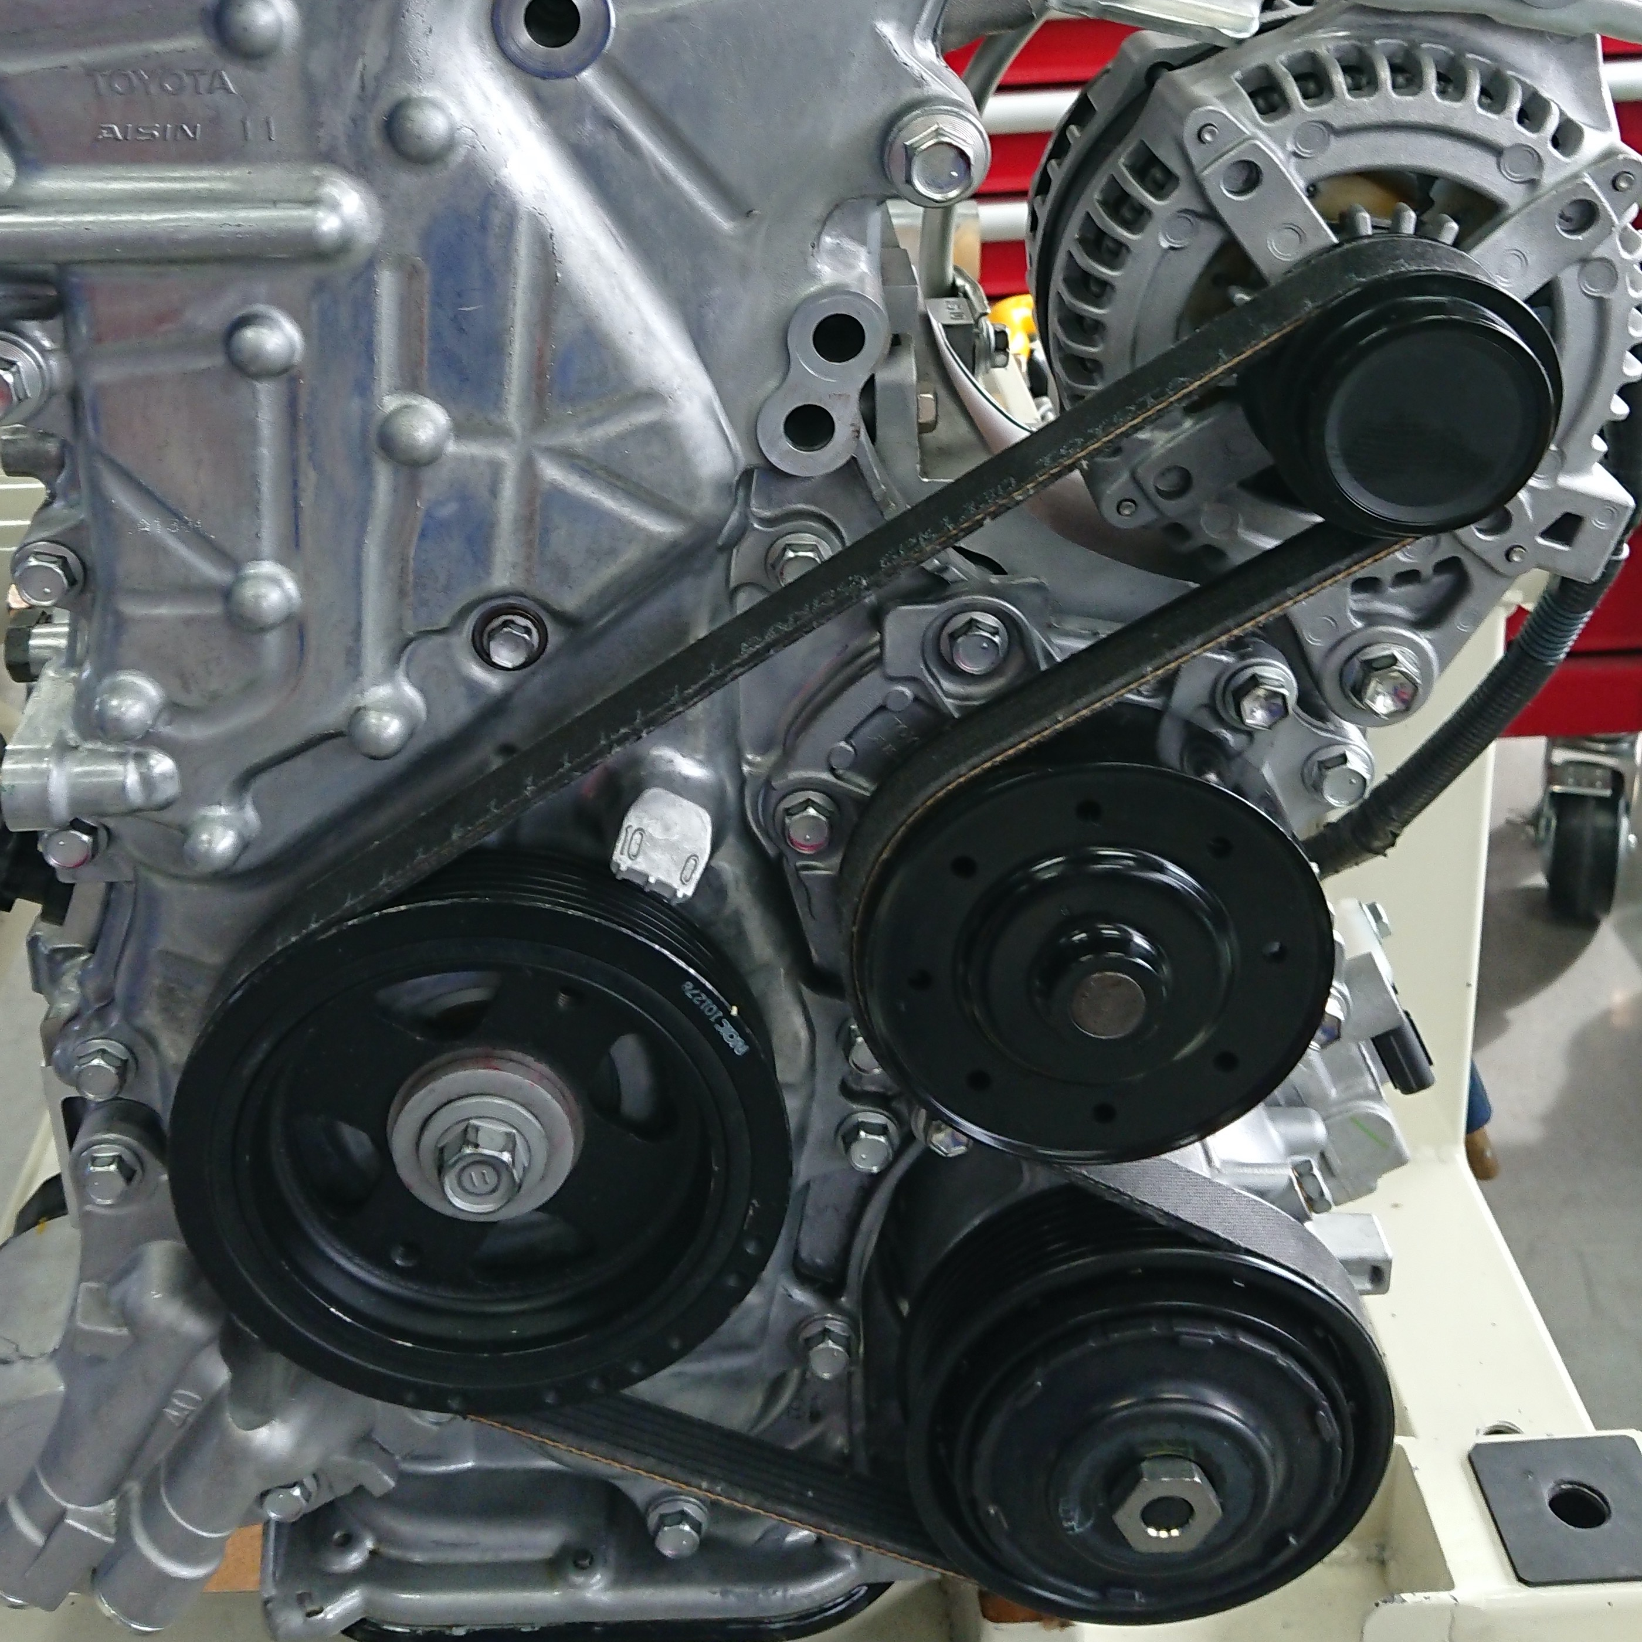
オルタネーター
ファンベルト
ウォーターポンプ
クランクシャフト
エアコンコンプレッサ

Slide 3
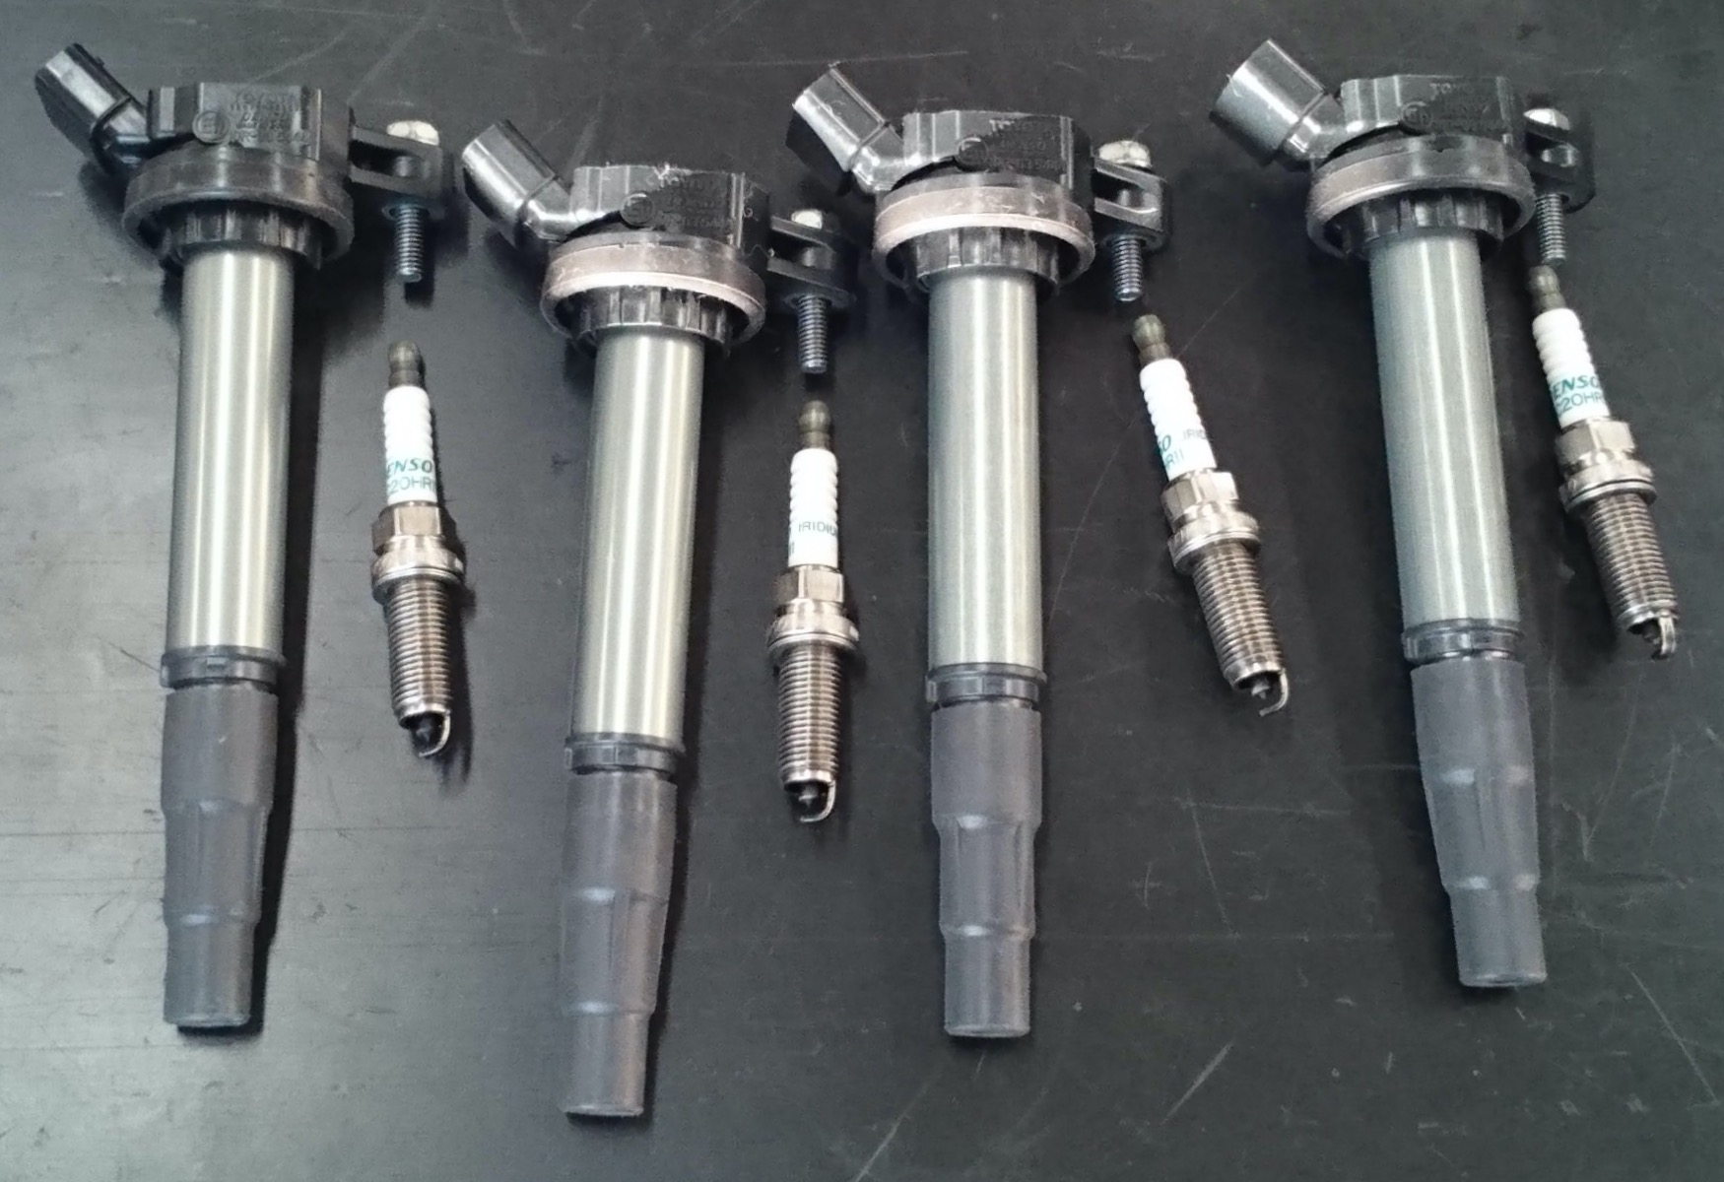
イグニッションコイル
スパークプラグ

Slide 4
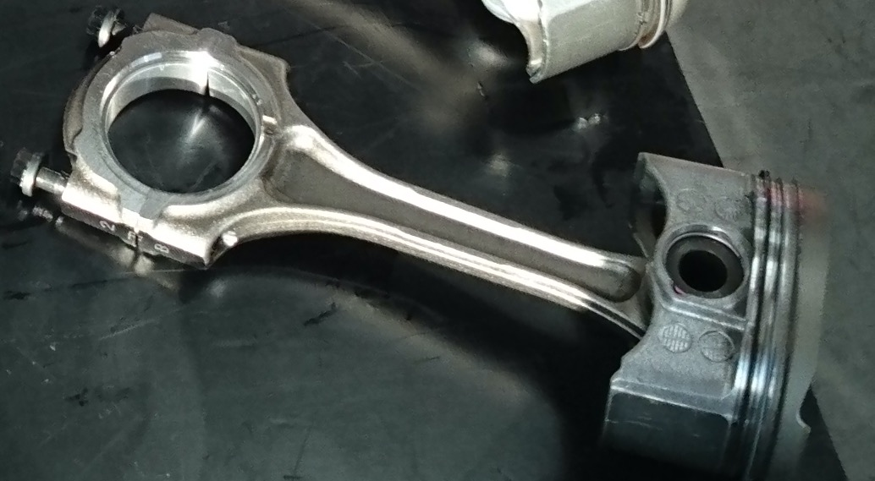

Slide 5
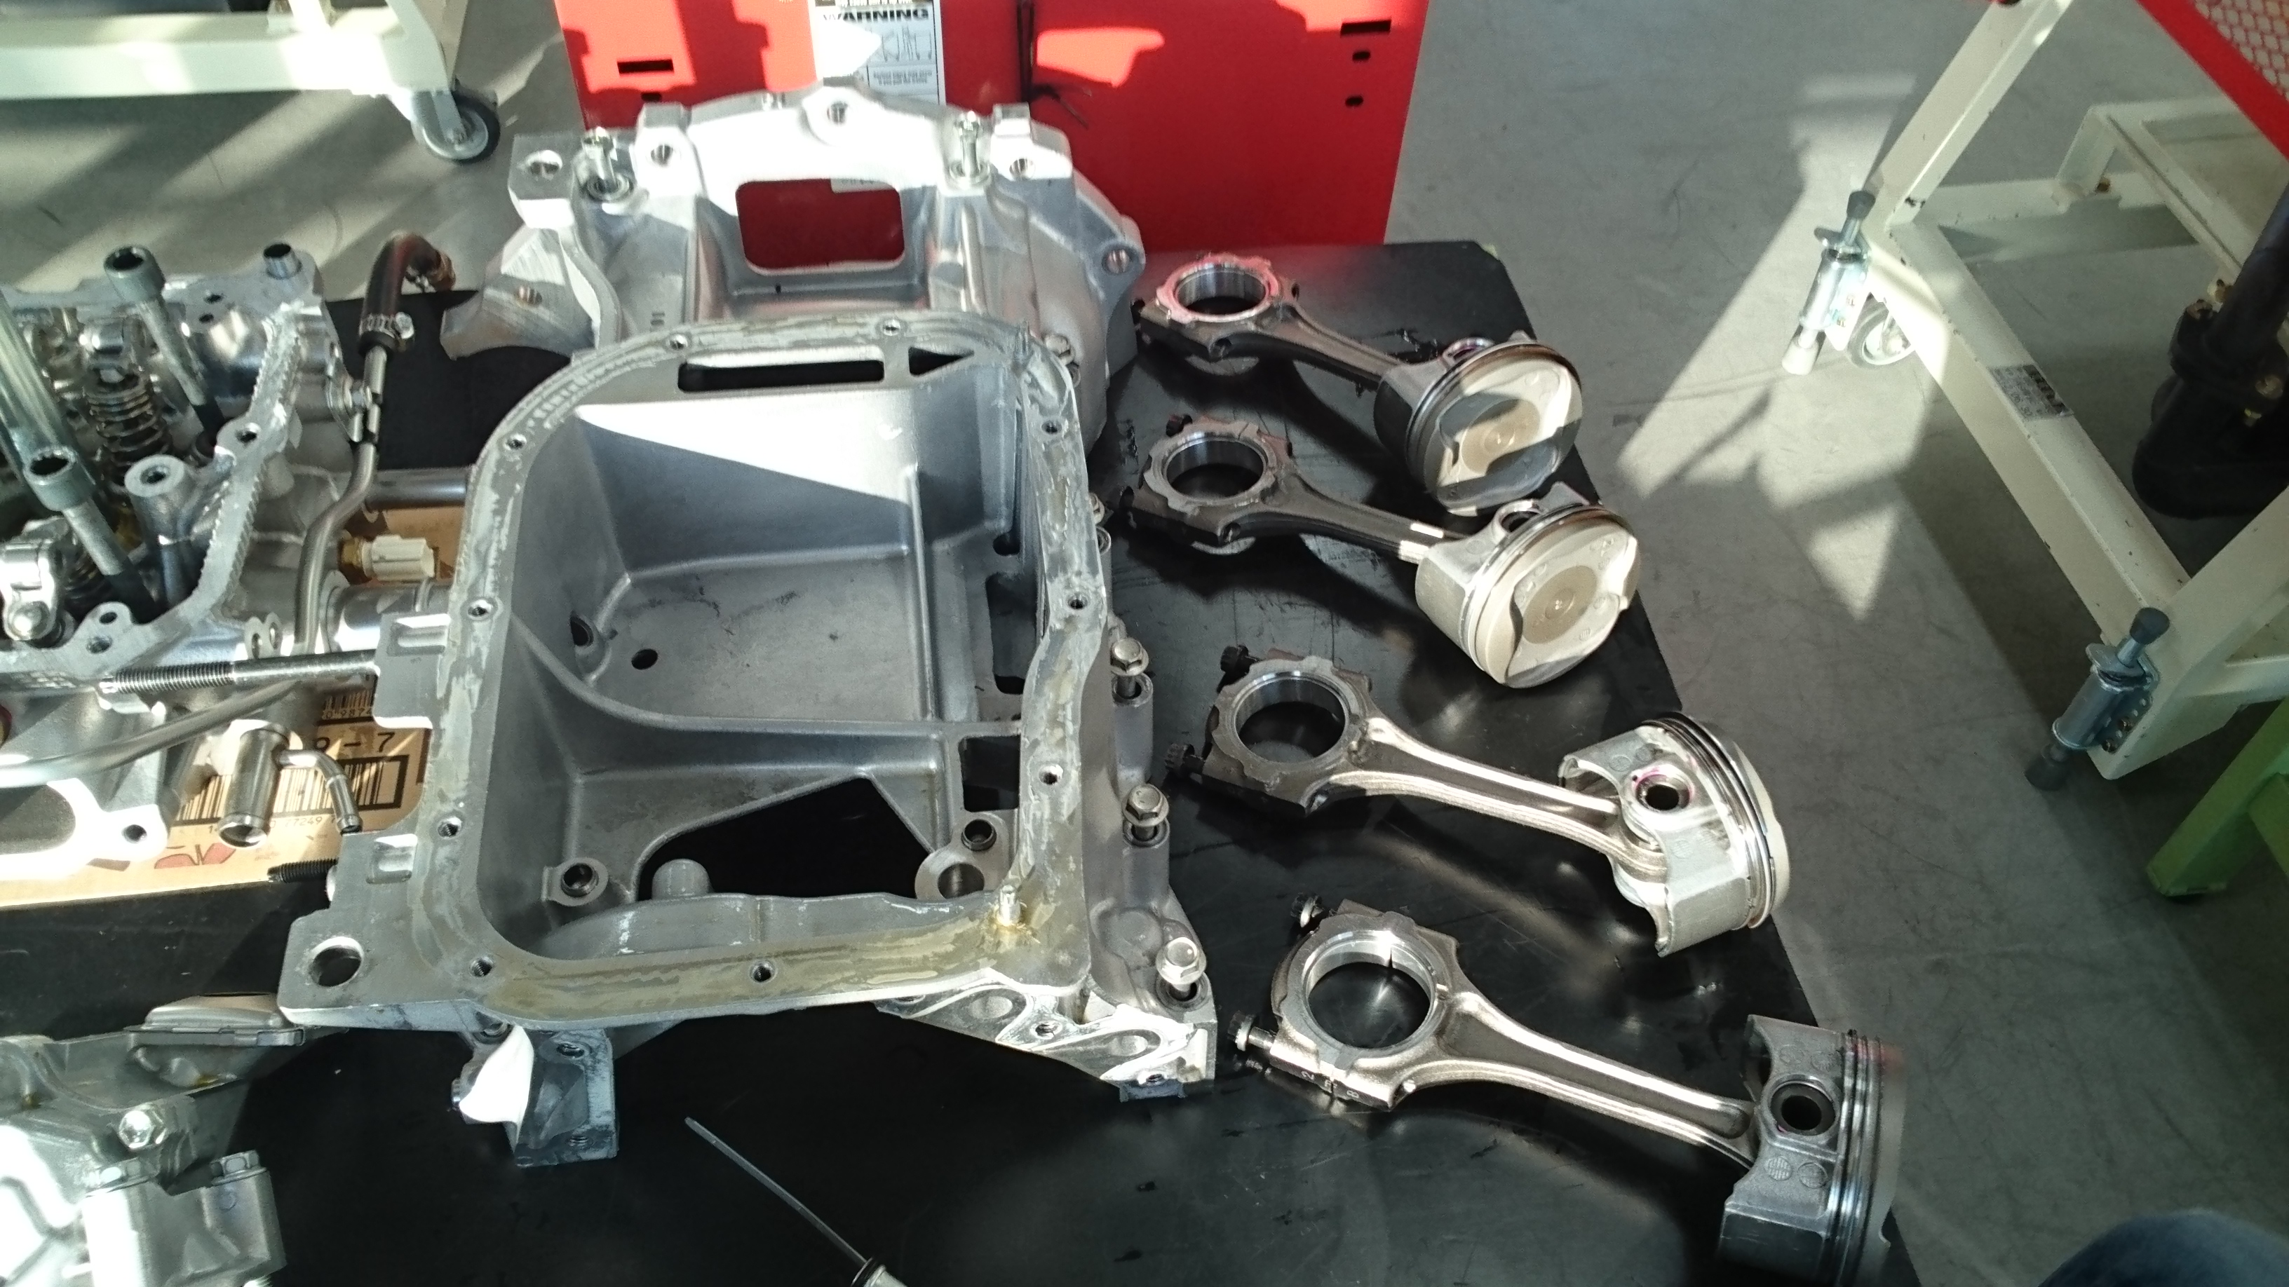

Slide 6
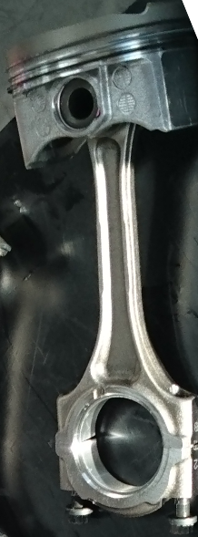
ピストン
コネクティングロッド

